Slide 1
Media Mengajar
Buku Pendamping
TEMATIK TERPADU
Pendidikan Pancasila
dan Kewarganegaraan
untuk SD/MI Kelas V
Tema 5
Ekosistem
HENI NURHAENI,M.Pd

Slide 2
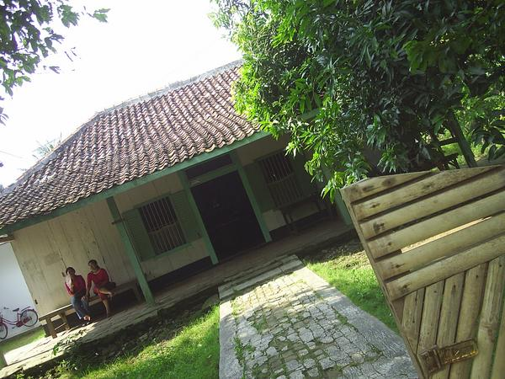
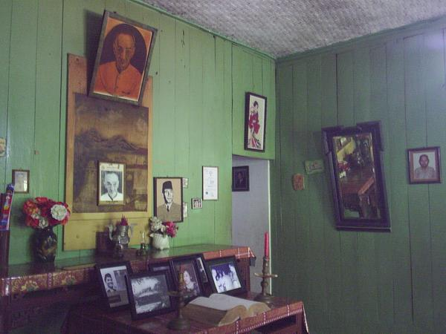
Materi Inti Subtema 2
KD 3.4
Pada 16 Agustus 1945, para tokoh dari Golongan Muda “menculik” Soekarno dan Hatta ke Kota Rengasdengklok.
Tujuannya adalah untuk menjauhkan kedua tokoh dari pengaruh Jepang.
Rumah tempat Soekarno dan Hatta “diculik” di Rengasdengklok.
Sumber: commons.wikimedia.org

Slide 3
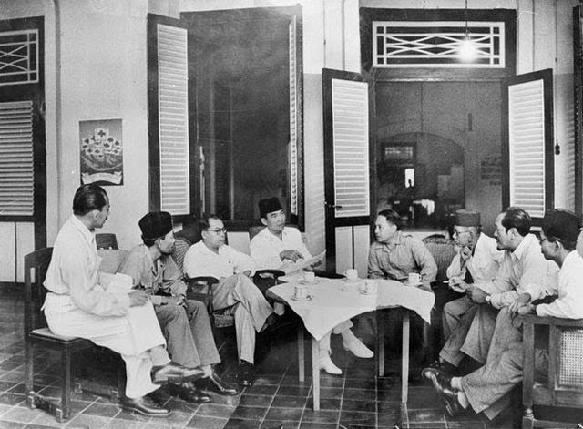
Para tokoh dari Golongan Muda mendengar kekalahan Jepang dari Sekutu. Mereka mendesak Soekarno dan Hatta agar segera memproklamasikan kemerdekaan Indonesia.
Namun, dengan alasan keamanan, tokoh-tokoh dari Golongan Tua, termasuk Soekarno dan Hatta, menolak sehingga terjadilah Peristiwa Rengasdengklok.
Sumber: commons.wikimedia.org
Setelah terjadi kesepakatan di Rengasdengklok, Soekarno, Hatta, dan Ahmad Subarjo merumuskan teks proklamasi di rumah Laksamana Maeda.

Slide 4
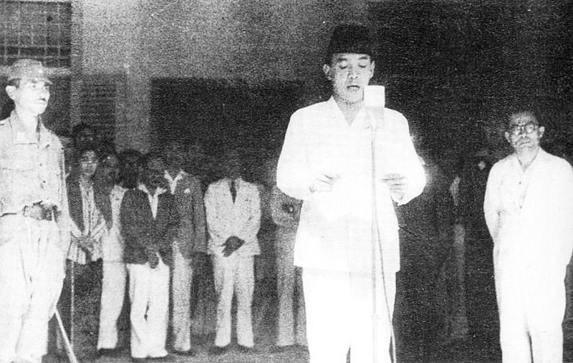
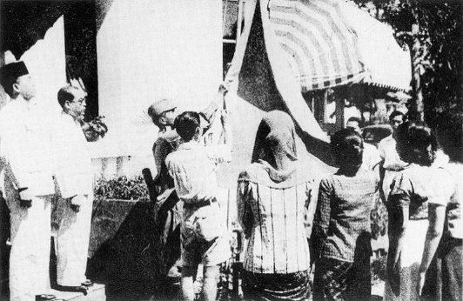
Pada 17 Agustus 1945 pukul 10.00 WIB di Jalan Pegangsaan Timur Nomor 56 Jakarta, teks proklamasi kemerdekaan Republik Indonesia dibacakan oleh Soekarno.
Sumber: id.wikipedia.org
Pembacaan teks proklamasi dilanjutkan dengan pengibaran bendera Merah Putih yang dijahit oleh Ibu Fatmawati.
Sumber: id.wikipedia.org

Slide 5
Peristiwa-peristiwa sekitar proklamasi menunjukkan semangat persatuan dan kesatuan bangsa Indonesia dalam upaya mencapai kemerdekaan.
Kita juga dapat menerapkan semangat persatuan dan kesatuan dalam kehidupan sehari-hari, baik di rumah, sekolah, maupun masyarakat.
Sumber: id.wikipedia.org

Slide 6
Usaha Mempersatukan Negara Kesatuan Republik Indonesia (NKRI)
Salah satu cara yang dapat kita lakukan untuk mempersatukan NKRI adalah berpartisipasi dalam upaya menjaga keutuhan wilayah dan bangsa Indonesia.
Upaya mempersatukan bangsa perlu dilakukan secara terus-menerus dan berkesinambungan oleh seluruh lapisan masyarakat. Dengan persatuan, keutuhan bangsa dapat tetap terjaga.

Slide 7
Upaya Mempertahankan Persatuan dan Kesatuan Bangsa Indonesia
Berikut beberapa cara mempertahankan persatuan dan kesatuan.
Saling menghormati dan menghargai.
Menghargai hak dan kewajiban antaranggota masyarakat.
Bergotong royong melakukan berbagai kegiatan.
Memiliki sikap peduli terhadap lingkungan sekitar.
Menghargai pendapat orang lain saat bermusyawarah.
Menolong tetangga yang mengalami musibah.
Memiliki rasa toleransi antarsesama.

Slide 8
TERIMA KASIH SELAMAT BELAJAR & TETAP SEMANGAT
HENI NURHAENI,M.Pd

